Slide 1


RISORSE DIDATTICHE PER
UNA SCUOLA INCLUSIVA E INTERATTIVA

Slide 2
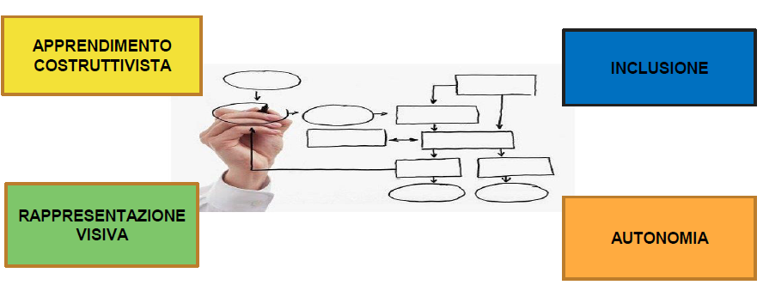
MAPPA CONCETTUALE

Slide 3

MAPPA CONCETTUALE
Le mappe concettuali si basano sulle teorie di Joseph Novak sull’apprendimento significativo a discapito di quello meccanico, in cui lo studente costruisce intenzionalmente la propria cultura mettendo in relazione le proprie conoscenze.
Le mappe si strutturano in:
•Livelli di concetto (gerarchia, dall’alto in basso)
•Una o più parole chiave
•Collegamenti (causa-effetto, spaziali, temporali…)
ATTENZIONE! Non sempre sono lo strumento ottimale in quanto lo studente potrebbe trovarla complessa, soprattutto se non è autoprodotta

Slide 4
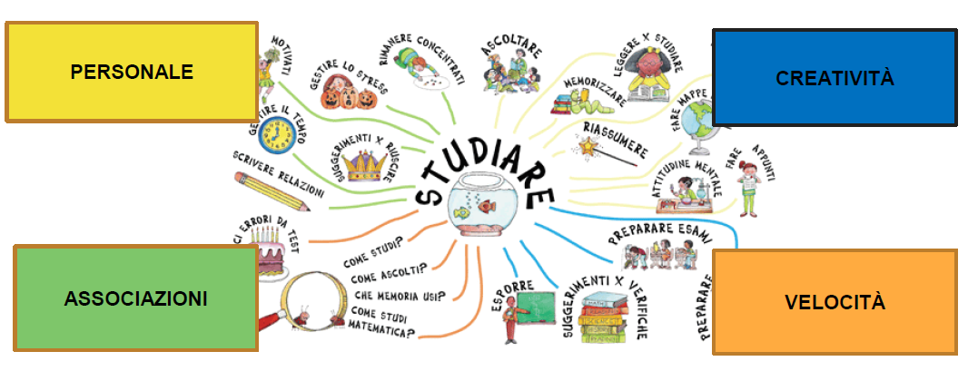
MAPPA MENTALE

Slide 5

MAPPA MENTALE
Le mappe mentali si basano sulle teorie dello psicologo Buzan come strumenti per facilitare le relazioni mentali su un argomento che si sta studiando. Le mappe non hanno una struttura lineare ma procedono per associazioni. Si strutturano in:
•Gerarchia radiale
•Una parola chiave
•Associazioni creative (forte componente grafica!)
Le mappe mentali facilitano la comprensione di un argomento per lo studente, sono veloci ed immediate, tuttavia non sono approfondite come le mappe concettuali.

Slide 6
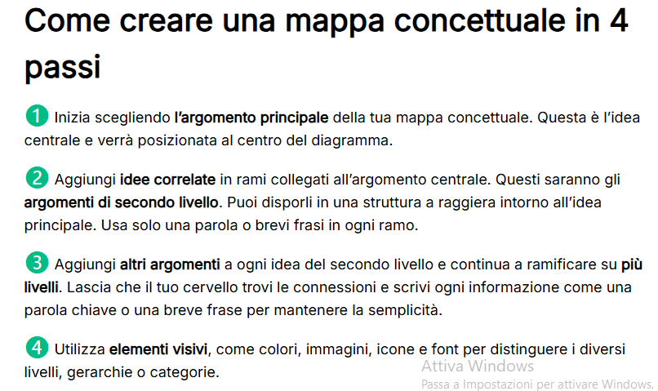

Slide 7
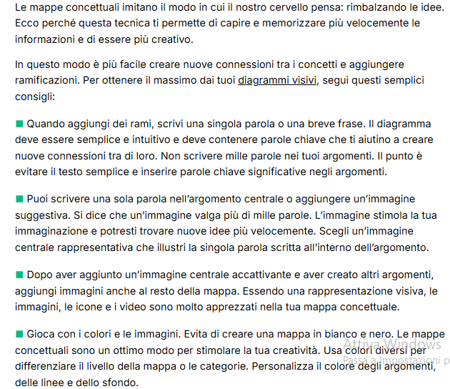

Slide 8

